Slide 1
Mathematik Q1 Abels

Slide 2

Allgemeine Funktionsgleichung:
Unbegrenztes Exponentielles Wachstum
Unbegrenzter exponentieller Zerfall
Begrenztes exponentielles Wachstum
Begrenzter exponentieller Zerfall

Slide 3
Wachstums- und Zerfallsprozesse

Slide 4
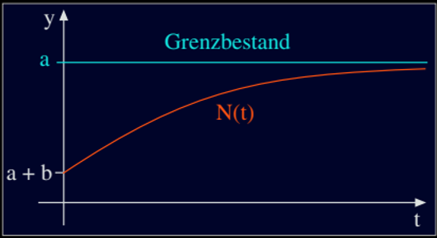

Wachstums- und Zerfallsprozesse
pos. = Wachstum
neg. = Zerfall
Anfangsbestand
unbegrenzt
$$N\left(t\right)=N_{0}⋅e^{kt}$$
begrenzt
$$N\left(t\right)=a+b⋅e^{−kt}$$
Sättigungsgrenze
pos. = Wachstum
neg. = Zerfall
Anfangsbestand

Slide 5
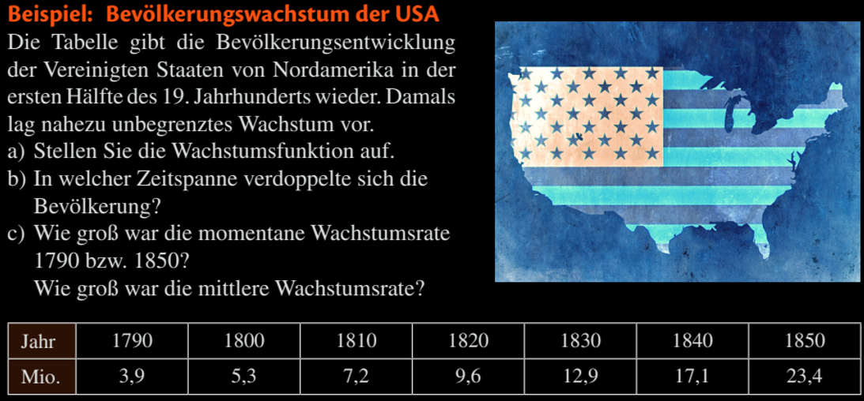
Big120

Slide 6
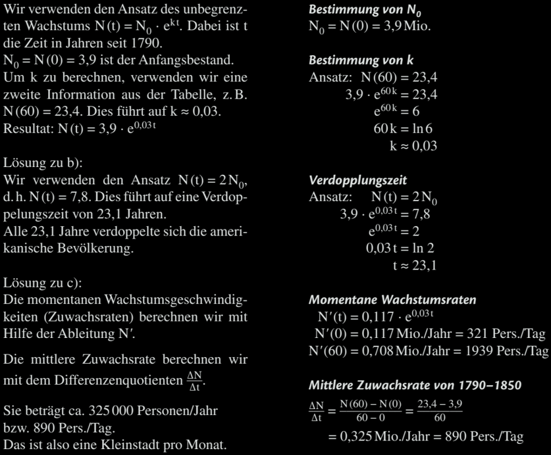
Big120

Slide 7
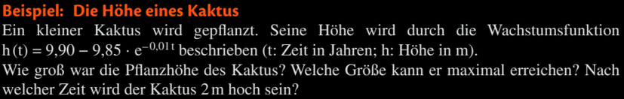
Big123

Slide 8
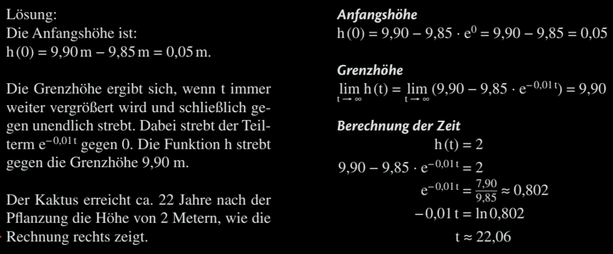
Big123

Slide 9
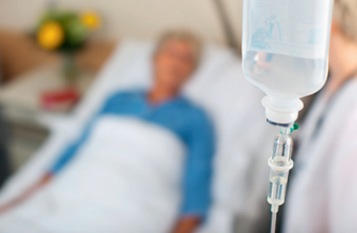
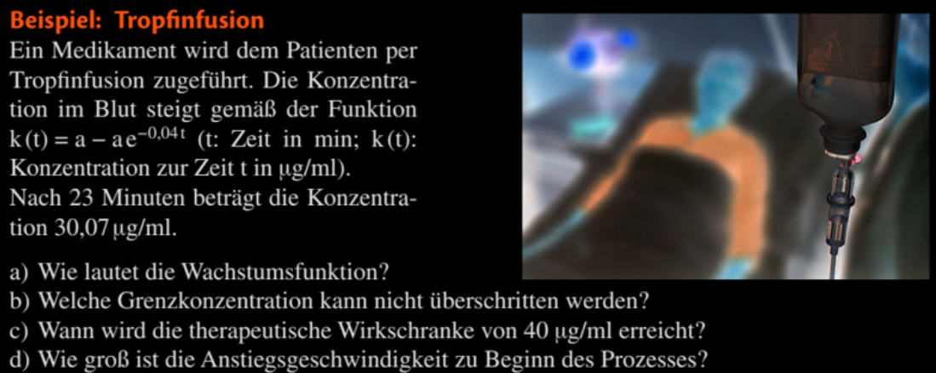
Big114

